Slide 1
Переносы графиков функций вдоль осей координат - 2
Рассмотрим примеры построения графиков функций, которые можно получить переносом вдоль осей координат других графиков функций.
1) y = a${(x−x_{0})}^{2}+ y_{0}$, 2) y = a$x^{2}+bx+c$,
Шевкин А. В., Заслуженный учитель РФ.
avshevkin@mail.ru www.shevkin.ru
К пунктам учебника 7.3, 7.4.

Slide 2
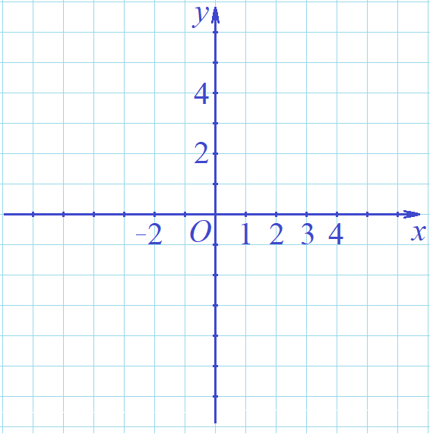
График функции y = ${a(x \text{– }x_{0} \text{)}}^{2}$+ $y_{0}$
1. Построить график функции: а) y = $x^{2}−$ 6; б) y = ${−x}^{2}$ $+$4.
Обосновать переносы графиков можно теми же рассуждениями, что и в предыдущей презентации. Ограничимся коэффициентами a = 1 и a = $−$1, для других коэффициентов переносы выполняются аналогично.
Решение. а) Построим график функции y = $x^{2}$,

Slide 3
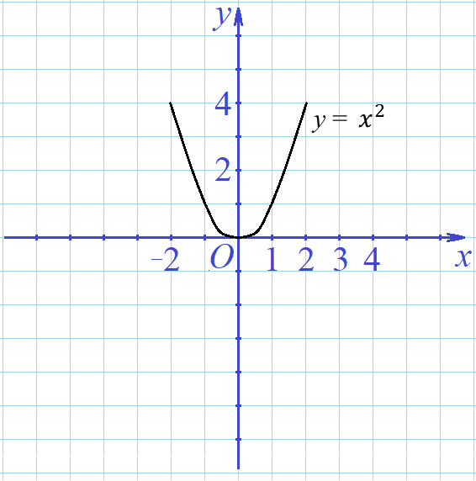
График функции y = ${a(x \text{– }x_{0} \text{)}}^{2}$+ $y_{0}$
1. Построить график функции: а) y = $x^{2}−$ 6; б) y =${ −x}^{2}$ $+$4.
Обосновать переносы графиков можно теми же рассуждениями, что и в предыдущей презентации. Ограничимся коэффициентами a = 1 и a = $−$1, для других коэффициентов переносы выполняются аналогично.
Решение. а) Построим график функции y = $x^{2}$, перенесём его на 6 ед. вниз.

Slide 4
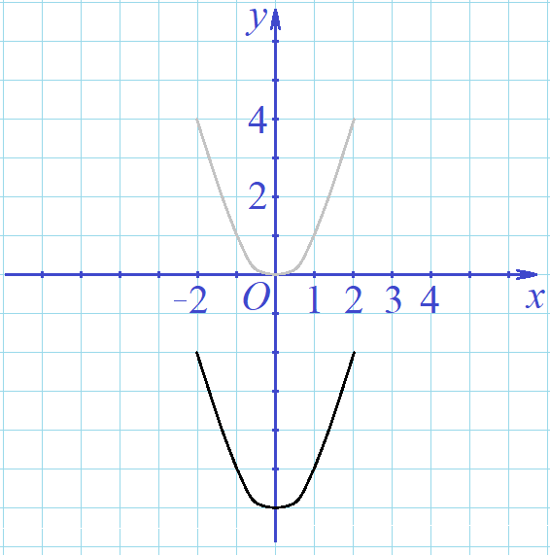
График функции y = ${a(x \text{– }x_{0} \text{)}}^{2}$+ $y_{0}$
1. Построить график функции: а) y = $x^{2}−$ 6; б) y =${ −x}^{2}$ $+$4.
Обосновать переносы графиков можно теми же рассуждениями, что и в предыдущей презентации. Ограничимся коэффициентами a = 1 и a = $−$1, для других коэффициентов переносы выполняются аналогично.
Решение. а) Построим график функции y = $x^{2}$, перенесём его на 6 ед. вниз.

Slide 5
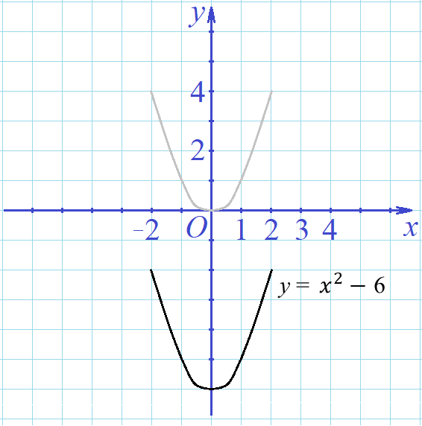
График функции y = ${a(x \text{– }x_{0} \text{)}}^{2}$+ $y_{0}$
1. Построить график функции: а) y = $x^{2}−$ 6; б) y =${ −x}^{2}$ $+$4.
Обосновать переносы графиков можно теми же рассуждениями, что и в предыдущей презентации. Ограничимся коэффициентами a = 1 и a = $−$1, для других коэффициентов переносы выполняются аналогично.
Решение. а) Построим график функции y = $x^{2}$, перенесём его на 6 ед. вниз.
Получим график функции y = $x^{2}−$ 6.

Slide 6
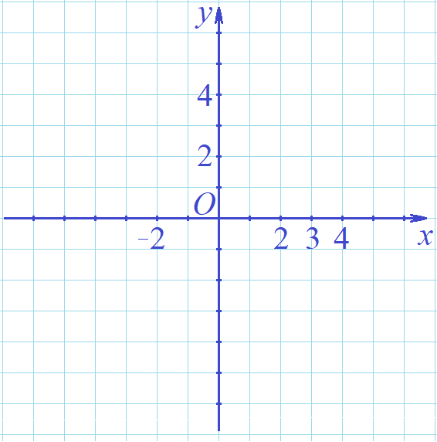
График функции y = ${a(x \text{– }x_{0} \text{)}}^{2}$+ $y_{0}$
1. Построить график функции: а) y = $x^{2}−$ 6; б) y =${ −x}^{2}$ $+$4.
б) Построим график функции y = ${−x}^{2}$,

Slide 7
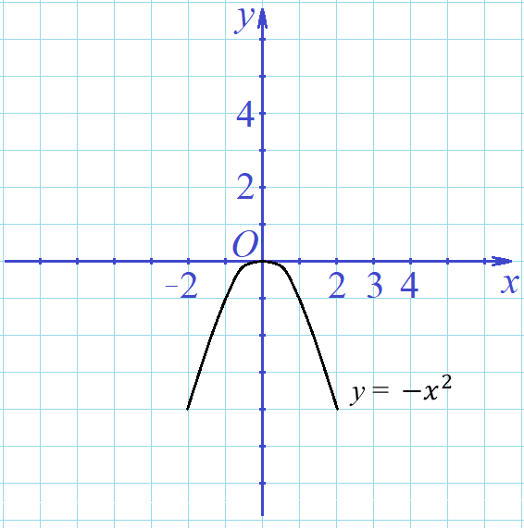
График функции y = ${a(x \text{– }x_{0} \text{)}}^{2}$+ $y_{0}$
1. Построить график функции: а) y = $x^{2}−$ 6; б) y =${ −x}^{2}$ $+$4.
б) Построим график функции y = ${−x}^{2}$, перенесём его на 4 ед. вверх.

Slide 8
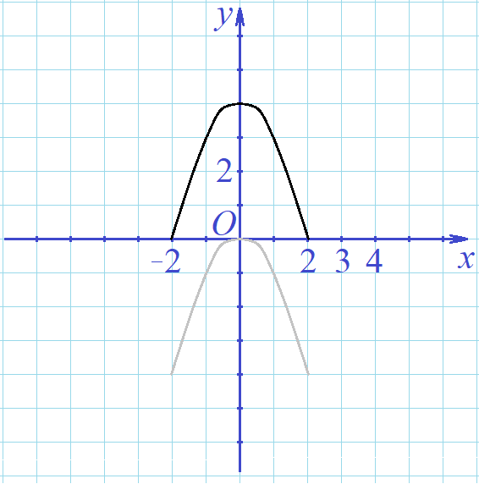
График функции y = ${a(x \text{– }x_{0} \text{)}}^{2}$+ $y_{0}$
1. Построить график функции: а) y = $x^{2}−$ 6; б) y =${ −x}^{2}$ $+$4.
б) Построим график функции y = ${−x}^{2}$, перенесём его на 4 ед. вверх.

Slide 9
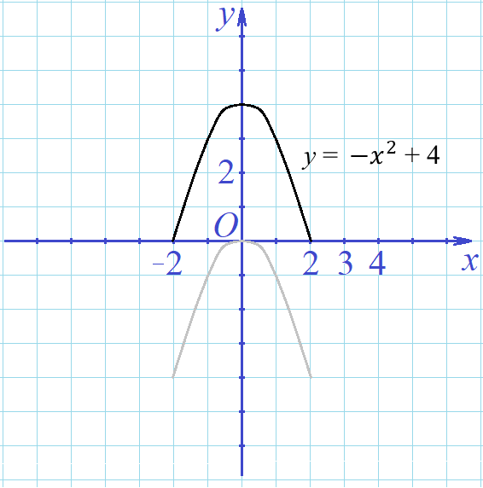
График функции y = ${a(x \text{– }x_{0} \text{)}}^{2}$+ $y_{0}$
1. Построить график функции: а) y = $x^{2}−$ 6; б) y =${ −x}^{2}$ $+$4.
б) Построим график функции y = ${−x}^{2}$, перенесём его на 4 ед. вверх. Получим график функции y = ${−x}^{2}$ + 4.

Slide 10
График функции y = ${a(x \text{– }x_{0} \text{)}}^{2}$+ $y_{0}$
2. Построить график функции: а) y = ${(x−3)}^{2}$; б) y =${ −(x+4)}^{2}$.
Решение. а) Построим график функции y = $x^{2}$,

Slide 11
График функции y = ${a(x \text{– }x_{0} \text{)}}^{2}$+ $y_{0}$
2. Построить график функции: а) y = ${(x−3)}^{2}$; б) y =${ −(x+4)}^{2}$.
Решение. а) Построим график функции y = $x^{2}$, перенесём его на 3 ед. вправо.

Slide 12
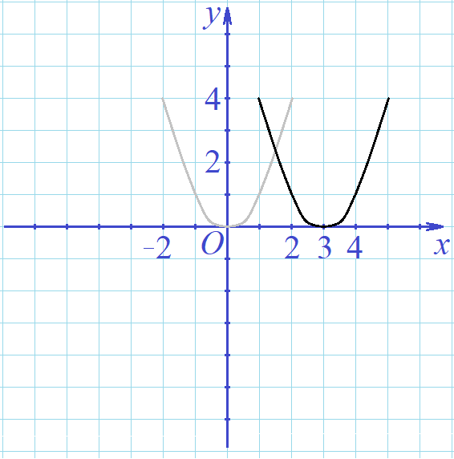
График функции y = ${a(x \text{– }x_{0} \text{)}}^{2}$+ $y_{0}$
2. Построить график функции: а) y = ${(x−3)}^{2}$; б) y =${ −(x+4)}^{2}$.
Решение. а) Построим график функции y = $x^{2}$, перенесём его на 3 ед. вправо.

Slide 13
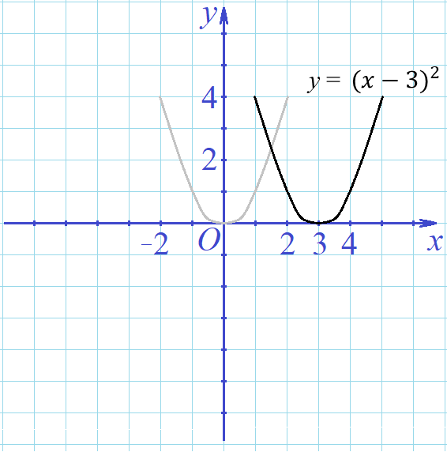
График функции y = ${a(x \text{– }x_{0} \text{)}}^{2}$+ $y_{0}$
2. Построить график функции: а) y = ${(x−3)}^{2}$; б) y =${ −(x+4)}^{2}$.
Решение. а) Построим график функции y = $x^{2}$, перенесём его на 3 ед. вправо. Получим график функции y = ${(x−3)}^{2}$.

Slide 14
График функции y = ${a(x \text{– }x_{0} \text{)}}^{2}$+ $y_{0}$
2. Построить график функции: а) y = ${(x−3)}^{2}$; б) y =${ −(x+4)}^{2}$.
Решение. а) Построим график функции y = $x^{2}$, перенесём его на 3 ед. вправо. Получим график функции y = ${(x−3)}^{2}$.
б) Построим график функции y = ${−x}^{2}$,

Slide 15
График функции y = ${a(x \text{– }x_{0} \text{)}}^{2}$+ $y_{0}$
2. Построить график функции: а) y = ${(x−3)}^{2}$; б) y =${ −(x+4)}^{2}$.
Решение. а) Построим график функции y = $x^{2}$, перенесём его на 3 ед. вправо. Получим график функции y = ${(x−3)}^{2}$.
б) Построим график функции y = ${−x}^{2}$, перенесём его на 4 ед. влево.

Slide 16
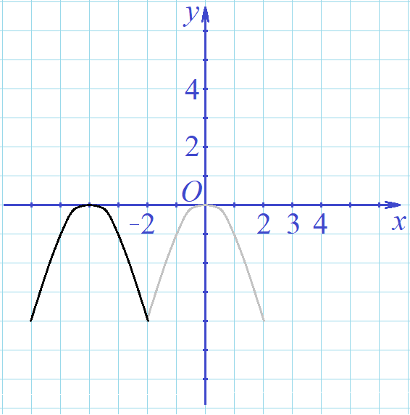
График функции y = ${a(x \text{– }x_{0} \text{)}}^{2}$+ $y_{0}$
2. Построить график функции: а) y = ${(x−3)}^{2}$; б) y =${ −(x+4)}^{2}$.
Решение. а) Построим график функции y = $x^{2}$, перенесём его на 3 ед. вправо. Получим график функции y = ${(x−3)}^{2}$.
б) Построим график функции y = ${−x}^{2}$, перенесём его на 4 ед. влево.

Slide 17
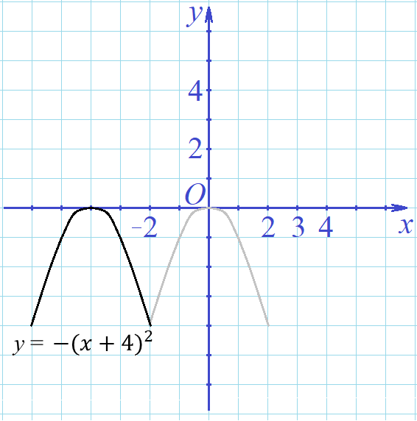
График функции y = ${a(x \text{– }x_{0} \text{)}}^{2}$+ $y_{0}$
2. Построить график функции: а) y = ${(x−3)}^{2}$; б) y =${ −(x+4)}^{2}$.
Решение. а) Построим график функции y = $x^{2}$, перенесём его на 3 ед. вправо. Получим график функции y = ${(x−3)}^{2}$.
б) Построим график функции y = ${−x}^{2}$, перенесём его на 4 ед. влево. Получим график функции y =${ −(x+4)}^{2}$.

Slide 18
График функции y = ${a(x \text{– }x_{0} \text{)}}^{2}$+ $y_{0}$
3. Построить график функции:
а) y = ${(x+3)}^{2}− 4$; б) y =${ −(x−2)}^{2}+ 5$.
Решение. а) Построим график функции y = $x^{2}$,

Slide 19
График функции y = ${a(x \text{– }x_{0} \text{)}}^{2}$+ $y_{0}$
3. Построить график функции:
а) y = ${(x+3)}^{2}− 4$; б) y =${ −(x−2)}^{2}+ 5$.
Решение. а) Построим график функции y = $x^{2}$, перенесём его на 3 ед. влево

Slide 20
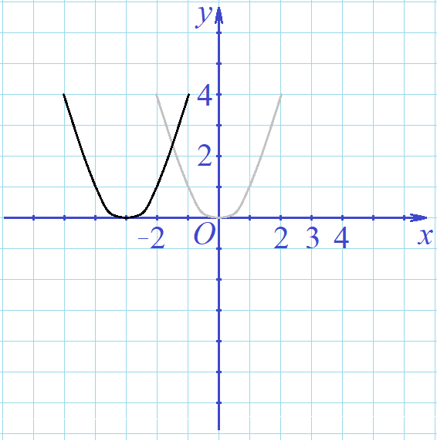
График функции y = ${a(x \text{– }x_{0} \text{)}}^{2}$+ $y_{0}$
3. Построить график функции:
а) y = ${(x+3)}^{2}− 4$; б) y =${ −(x−2)}^{2}+ 5$.
Решение. а) Построим график функции y = $x^{2}$, перенесём его на 3 ед. влево и на 4 ед. вниз.

Slide 21
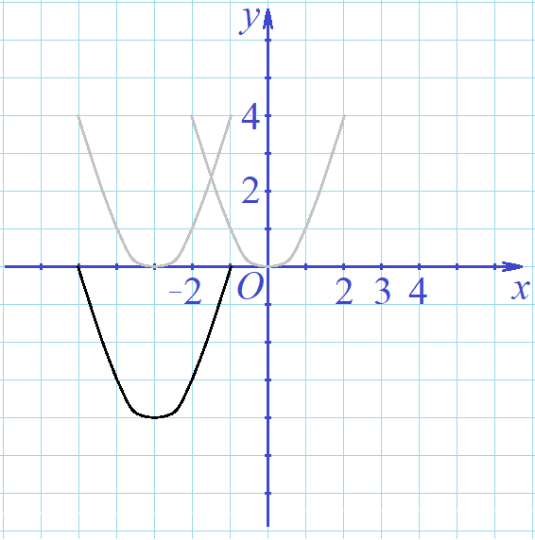
График функции y = ${a(x \text{– }x_{0} \text{)}}^{2}$+ $y_{0}$
3. Построить график функции:
а) y = ${(x+3)}^{2}− 4$; б) y =${ −(x−2)}^{2}+ 5$.
Решение. а) Построим график функции y = $x^{2}$, перенесём его на 3 ед. влево и на 4 ед. вниз.

Slide 22
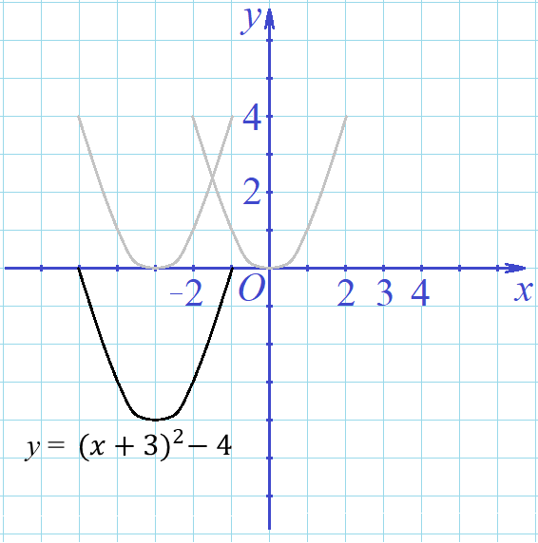
График функции y = ${a(x \text{– }x_{0} \text{)}}^{2}$+ $y_{0}$
3. Построить график функции:
а) y = ${(x+3)}^{2}− 4$; б) y =${ −(x−2)}^{2}+ 5$.
Решение. а) Построим график функции y = $x^{2}$, перенесём его на 3 ед. влево и на 4 ед. вниз. Получим график функции
y = ${(x+3)}^{2}− 4$.

Slide 23
График функции y = ${a(x \text{– }x_{0} \text{)}}^{2}$+ $y_{0}$
3. Построить график функции:
а) y = ${(x+3)}^{2}− 4$; б) y =${ −(x−2)}^{2}+ 5$.
Решение. а) Построим график функции y = $x^{2}$, перенесём его на 3 ед. влево и на 4 ед. вниз. Получим график функции
y = ${(x+3)}^{2}− 4$.
б) Построим график функции y = ${−x}^{2}$,

Slide 24
График функции y = ${a(x \text{– }x_{0} \text{)}}^{2}$+ $y_{0}$
3. Построить график функции:
а) y = ${(x+3)}^{2}− 4$; б) y =${ −(x−2)}^{2}+ 5$.
Решение. а) Построим график функции y = $x^{2}$, перенесём его на 3 ед. влево и на 4 ед. вниз. Получим график функции
y = ${(x+3)}^{2}− 4$.
б) Построим график функции y = ${−x}^{2}$, перенесём его на 2 ед. вправо

Slide 25
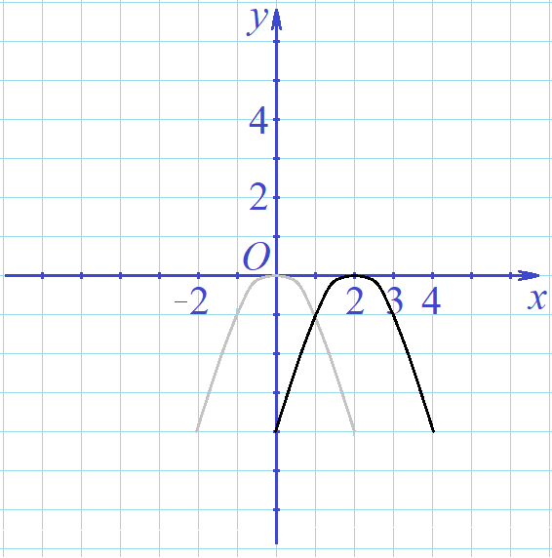
График функции y = ${a(x \text{– }x_{0} \text{)}}^{2}$+ $y_{0}$
3. Построить график функции:
а) y = ${(x+3)}^{2}− 4$; б) y =${ −(x−2)}^{2}+ 5$.
Решение. а) Построим график функции y = $x^{2}$, перенесём его на 3 ед. влево и на 4 ед. вниз. Получим график функции
y = ${(x+3)}^{2}− 4$.
б) Построим график функции y = ${−x}^{2}$, перенесём его на 2 ед. вправо и на 5 ед. вверх.

Slide 26
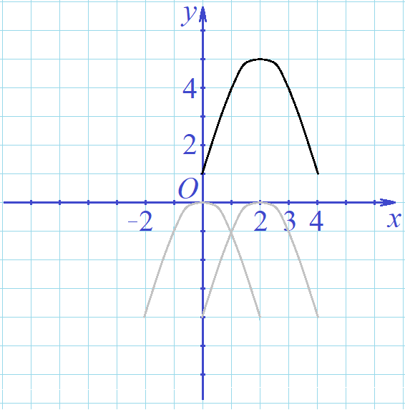
График функции y = ${a(x \text{– }x_{0} \text{)}}^{2}$+ $y_{0}$
3. Построить график функции:
а) y = ${(x+3)}^{2}− 4$; б) y =${ −(x−2)}^{2}+ 5$.
Решение. а) Построим график функции y = $x^{2}$, перенесём его на 3 ед. влево и на 4 ед. вниз. Получим график функции
y = ${(x+3)}^{2}− 4$.
б) Построим график функции y = ${−x}^{2}$, перенесём его на 2 ед. вправо и на 5 ед. вверх.

Slide 27
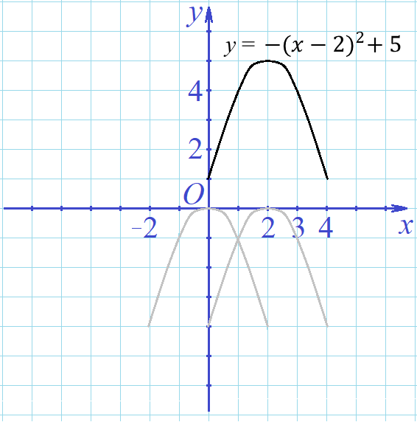
График функции y = ${a(x \text{– }x_{0} \text{)}}^{2}$+ $y_{0}$
3. Построить график функции:
а) y = ${(x+3)}^{2}− 4$; б) y =${ −(x−2)}^{2}+ 5$.
Решение. а) Построим график функции y = $x^{2}$, перенесём его на 3 ед. влево и на 4 ед. вниз. Получим график функции
y = ${(x+3)}^{2}− 4$.
б) Построим график функции y = ${−x}^{2}$, перенесём его на 2 ед. вправо и на 5 ед. вверх. Получим график функции
y =${ −(x−2)}^{2}+ 5$.

Slide 28
График функции y = ${a(x \text{– }x_{0} \text{)}}^{2}$+ $y_{0}$
3. В каком направлении и на сколько единиц нужно перенести график функции 1), чтобы получить график функции 2):
а) 1) y = $x^{2}$; 2) y = $x^{2}$ – 7;
б) 1) y = –$x^{2}$; 2) y = –$x^{2}$ + 8;
в) 1) y = $x^{2}$; 2) y = ${(x−1)}^{2}$;
г) 1) y = –$x^{2}$; 2) y = –${(x+2)}^{2}$;
д) 1) y = $x^{2}$; 2) y =${(x−5)}^{2}$ + 1;
е) 1) y = –$x^{2}$; 2) y = –${(x+3)}^{2}$ – 4;
ж) 1) y = $x^{2}$; 2) y = ${(x+6)}^{2}$ + 3;
з) 1) y = –$x^{2}$; 2) y = –${(x−4)}^{2}$ – 7?

Slide 29
График функции y = ${a(x \text{– }x_{0} \text{)}}^{2}$+ $y_{0}$
3. В каком направлении и на сколько единиц нужно перенести график функции 1), чтобы получить график функции 2):
а) 1) y = $x^{2}$; 2) y = $x^{2}$ – 7; вниз на 7;
б) 1) y = –$x^{2}$; 2) y = –$x^{2}$ + 8;
в) 1) y = $x^{2}$; 2) y = ${(x−1)}^{2}$;
г) 1) y = –$x^{2}$; 2) y = –${(x+2)}^{2}$;
д) 1) y = $x^{2}$; 2) y =${(x−5)}^{2}$ + 1;
е) 1) y = –$x^{2}$; 2) y = –${(x+3)}^{2}$ – 4;
ж) 1) y = $x^{2}$; 2) y = ${(x+6)}^{2}$ + 3;
з) 1) y = –$x^{2}$; 2) y = –${(x−4)}^{2}$ – 7?

Slide 30
График функции y = ${a(x \text{– }x_{0} \text{)}}^{2}$+ $y_{0}$
3. В каком направлении и на сколько единиц нужно перенести график функции 1), чтобы получить график функции 2):
а) 1) y = $x^{2}$; 2) y = $x^{2}$ – 7; вниз на 7;
б) 1) y = –$x^{2}$; 2) y = –$x^{2}$ + 8; вверх на 8;
в) 1) y = $x^{2}$; 2) y = ${(x−1)}^{2}$;
г) 1) y = –$x^{2}$; 2) y = –${(x+2)}^{2}$;
д) 1) y = $x^{2}$; 2) y =${(x−5)}^{2}$ + 1;
е) 1) y = –$x^{2}$; 2) y = –${(x+3)}^{2}$ – 4;
ж) 1) y = $x^{2}$; 2) y = ${(x+6)}^{2}$ + 3;
з) 1) y = –$x^{2}$; 2) y = –${(x−4)}^{2}$ – 7?

Slide 31
График функции y = ${a(x \text{– }x_{0} \text{)}}^{2}$+ $y_{0}$
3. В каком направлении и на сколько единиц нужно перенести график функции 1), чтобы получить график функции 2):
а) 1) y = $x^{2}$; 2) y = $x^{2}$ – 7; вниз на 7;
б) 1) y = –$x^{2}$; 2) y = –$x^{2}$ + 8; вверх на 8;
в) 1) y = $x^{2}$; 2) y = ${(x−1)}^{2}$; вправо на 1;
г) 1) y = –$x^{2}$; 2) y = –${(x+2)}^{2}$;
д) 1) y = $x^{2}$; 2) y =${(x−5)}^{2}$ + 1;
е) 1) y = –$x^{2}$; 2) y = –${(x+3)}^{2}$ – 4;
ж) 1) y = $x^{2}$; 2) y = ${(x+6)}^{2}$ + 3;
з) 1) y = –$x^{2}$; 2) y = –${(x−4)}^{2}$ – 7?

Slide 32
График функции y = ${a(x \text{– }x_{0} \text{)}}^{2}$+ $y_{0}$
3. В каком направлении и на сколько единиц нужно перенести график функции 1), чтобы получить график функции 2):
а) 1) y = $x^{2}$; 2) y = $x^{2}$ – 7; вниз на 7;
б) 1) y = –$x^{2}$; 2) y = –$x^{2}$ + 8; вверх на 8;
в) 1) y = $x^{2}$; 2) y = ${(x−1)}^{2}$; вправо на 1;
г) 1) y = –$x^{2}$; 2) y = –${(x+2)}^{2}$; влево на 2;
д) 1) y = $x^{2}$; 2) y =${(x−5)}^{2}$ + 1;
е) 1) y = –$x^{2}$; 2) y = –${(x+3)}^{2}$ – 4;
ж) 1) y = $x^{2}$; 2) y = ${(x+6)}^{2}$ + 3;
з) 1) y = –$x^{2}$; 2) y = –${(x−4)}^{2}$ – 7?

Slide 33
График функции y = ${a(x \text{– }x_{0} \text{)}}^{2}$+ $y_{0}$
3. В каком направлении и на сколько единиц нужно перенести график функции 1), чтобы получить график функции 2):
а) 1) y = $x^{2}$; 2) y = $x^{2}$ – 7; вниз на 7;
б) 1) y = –$x^{2}$; 2) y = –$x^{2}$ + 8; вверх на 8;
в) 1) y = $x^{2}$; 2) y = ${(x−1)}^{2}$; вправо на 1;
г) 1) y = –$x^{2}$; 2) y = –${(x+2)}^{2}$; влево на 2;
д) 1) y = $x^{2}$; 2) y =${(x−5)}^{2}$ + 1; вправо на 5, вверх на 1;
е) 1) y = –$x^{2}$; 2) y = –${(x+3)}^{2}$ – 4;
ж) 1) y = $x^{2}$; 2) y = ${(x+6)}^{2}$ + 3;
з) 1) y = –$x^{2}$; 2) y = –${(x−4)}^{2}$ – 7?

Slide 34
График функции y = ${a(x \text{– }x_{0} \text{)}}^{2}$+ $y_{0}$
3. В каком направлении и на сколько единиц нужно перенести график функции 1), чтобы получить график функции 2):
а) 1) y = $x^{2}$; 2) y = $x^{2}$ – 7; вниз на 7;
б) 1) y = –$x^{2}$; 2) y = –$x^{2}$ + 8; вверх на 8;
в) 1) y = $x^{2}$; 2) y = ${(x−1)}^{2}$; вправо на 1;
г) 1) y = –$x^{2}$; 2) y = –${(x+2)}^{2}$; влево на 2;
д) 1) y = $x^{2}$; 2) y =${(x−5)}^{2}$ + 1; вправо на 5, вверх на 1;
е) 1) y = –$x^{2}$; 2) y = –${(x+3)}^{2}$ – 4; влево на 3, вниз на 4;
ж) 1) y = $x^{2}$; 2) y = ${(x+6)}^{2}$ + 3;
з) 1) y = –$x^{2}$; 2) y = –${(x−4)}^{2}$ – 7?

Slide 35
График функции y = ${a(x \text{– }x_{0} \text{)}}^{2}$+ $y_{0}$
3. В каком направлении и на сколько единиц нужно перенести график функции 1), чтобы получить график функции 2):
а) 1) y = $x^{2}$; 2) y = $x^{2}$ – 7; вниз на 7;
б) 1) y = –$x^{2}$; 2) y = –$x^{2}$ + 8; вверх на 8;
в) 1) y = $x^{2}$; 2) y = ${(x−1)}^{2}$; вправо на 1;
г) 1) y = –$x^{2}$; 2) y = –${(x+2)}^{2}$; влево на 2;
д) 1) y = $x^{2}$; 2) y =${(x−5)}^{2}$ + 1; вправо на 5, вверх на 1;
е) 1) y = –$x^{2}$; 2) y = –${(x+3)}^{2}$ – 4; влево на 3, вниз на 4;
ж) 1) y = $x^{2}$; 2) y = ${(x+6)}^{2}$ + 3; влево на 6, вверх на 3;
з) 1) y = –$x^{2}$; 2) y = –${(x−4)}^{2}$ – 7?

Slide 36
График функции y = ${a(x \text{– }x_{0} \text{)}}^{2}$+ $y_{0}$
3. В каком направлении и на сколько единиц нужно перенести график функции 1), чтобы получить график функции 2):
а) 1) y = $x^{2}$; 2) y = $x^{2}$ – 7; вниз на 7;
б) 1) y = –$x^{2}$; 2) y = –$x^{2}$ + 8; вверх на 8;
в) 1) y = $x^{2}$; 2) y = ${(x−1)}^{2}$; вправо на 1;
г) 1) y = –$x^{2}$; 2) y = –${(x+2)}^{2}$; влево на 2;
д) 1) y = $x^{2}$; 2) y =${(x−5)}^{2}$ + 1; вправо на 5, вверх на 1;
е) 1) y = –$x^{2}$; 2) y = –${(x+3)}^{2}$ – 4; влево на 3, вниз на 4;
ж) 1) y = $x^{2}$; 2) y = ${(x+6)}^{2}$ + 3; влево на 6, вверх на 3;
з) 1) y = –$x^{2}$; 2) y = –${(x−4)}^{2}$ – 7? вправо на 4, вниз на 7.

Slide 37
График функции y = ${ax}^{2}$+ b$x$ + c
4. Построить график функции:
а) y = $x^{2}$+ 4$x$ –$1$; б) y = ${\text{–}x}^{2}$+$6x$ –$4$.
Каждый из графиков можно построить «по точкам», найдя координаты абсциссы вершины параболы и нескольких точек графика. Покажем, как можно использовать переносы графиков вдоль осей координат. Для этого в правой части формулы, задающей функцию, выделим полный квадрат.

Slide 38
График функции y = ${ax}^{2}$+ b$x$ + c
4. Построить график функции:
а) y = $x^{2}$+ 4$x$ –$1$; б) y = ${\text{–}x}^{2}$+$6x$ –$4$.
Решение. а) y =$x^{2}$+ 4$x$ –$1$ = =$x^{2}$+ 4$x$ + 4 –$5$ = ${(x+2)}^{2}$ –$5$.
Построим график функции y = $x^{2}$,

Slide 39
График функции y = ${ax}^{2}$+ b$x$ + c
4. Построить график функции:
а) y = $x^{2}$+ 4$x$ –$1$; б) y = ${\text{–}x}^{2}$+$6x$ –$4$.
Решение. а) y =$x^{2}$+ 4$x$ –$1$ = =$x^{2}$+ 4$x$ + 4 –$5$ = ${(x+2)}^{2}$ –$5$.
Построим график функции y = $x^{2}$, перенесём его на 2 ед. влево

Slide 40
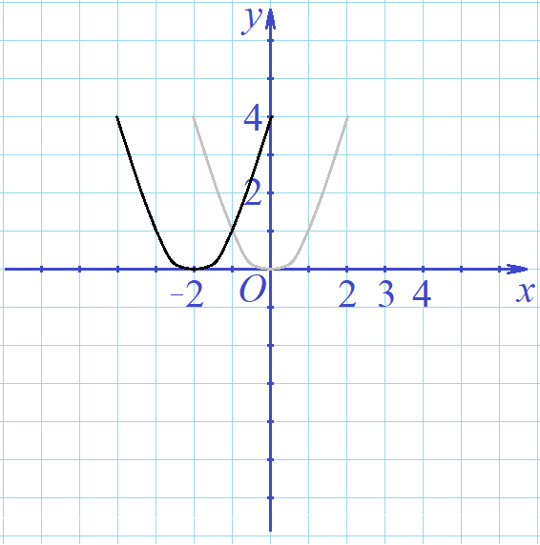
График функции y = ${ax}^{2}$+ b$x$ + c
4. Построить график функции:
а) y = $x^{2}$+ 4$x$ –$1$; б) y = ${\text{–}x}^{2}$+$6x$ –$4$.
Решение. а) y =$x^{2}$+ 4$x$ –$1$ = =$x^{2}$+ 4$x$ + 4 –$5$ = ${(x+2)}^{2}$ –$5$.
Построим график функции y = $x^{2}$, перенесём его на 2 ед. влево и на 5 ед. вниз.

Slide 41
График функции y = ${ax}^{2}$+ b$x$ + c
4. Построить график функции:
а) y = $x^{2}$+ 4$x$ –$1$; б) y = ${\text{–}x}^{2}$+$6x$ –$4$.
Решение. а) y =$x^{2}$+ 4$x$ –$1$ = =$x^{2}$+ 4$x$ + 4 –$5$ = ${(x+2)}^{2}$ –$5$.
Построим график функции y = $x^{2}$, перенесём его на 2 ед. влево и на 5 ед. вниз.

Slide 42
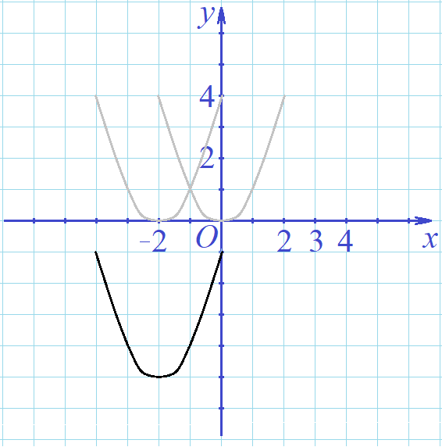
График функции y = ${ax}^{2}$+ b$x$ + c
4. Построить график функции:
а) y = $x^{2}$+ 4$x$ –$1$; б) y = ${\text{–}x}^{2}$+$6x$ –$4$.
Решение. а) y =$x^{2}$+ 4$x$ –$1$ = =$x^{2}$+ 4$x$ + 4 –$5$ = ${(x+2)}^{2}$ –$5$.
Построим график функции y = $x^{2}$, перенесём его на 2 ед. влево и на 5 ед. вниз.

Slide 43
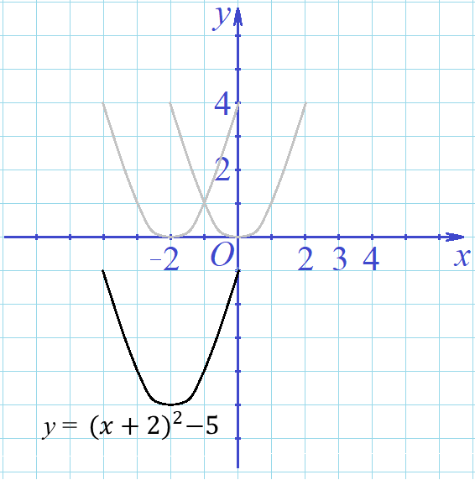
График функции y = ${ax}^{2}$+ b$x$ + c
4. Построить график функции:
а) y = $x^{2}$+ 4$x$ –$1$; б) y = ${\text{–}x}^{2}$+$6x$ –$4$.
Решение. а) y =$x^{2}$+ 4$x$ –$1$ = =$x^{2}$+ 4$x$ + 4 –$5$ = ${(x+2)}^{2}$ –$5$.
Построим график функции y = $x^{2}$, перенесём его на 2 ед. влево и на 5 ед. вниз. Получим график функции y = ${(x+2)}^{2}− 5$.

Slide 44
График функции y = ${ax}^{2}$+ b$x$ + c
4. Построить график функции:
а) y = $x^{2}$+ 4$x$ –$1$; б) y = ${\text{–}x}^{2}$+$6x$ –$4$.
…б) y = ${\text{–}x}^{2}$+$6x$ –$4$= =${\text{–} (x}^{2}\text{–}$ 6$x$ + 4) =${\text{–} (x}^{2}\text{–}$ 6$x$ + 9 $\text{–}$ 5) = = $\text{–} {(x \text{–} 3)}^{2}$ +$5$.
Построим график функции y = ${−x}^{2}$,

Slide 45
График функции y = ${ax}^{2}$+ b$x$ + c
4. Построить график функции:
а) y = $x^{2}$+ 4$x$ –$1$; б) y = ${\text{–}x}^{2}$+$6x$ –$4$.
…б) y = ${\text{–}x}^{2}$+$6x$ –$4$= =${\text{–} (x}^{2}\text{–}$ 6$x$ + 4) =${\text{–} (x}^{2}\text{–}$ 6$x$ + 9 $\text{–}$ 5) = = $\text{–} {(x \text{–} 3)}^{2}$ +$5$.
Построим график функции y = ${−x}^{2}$, перенесём его на 3 ед. вправо

Slide 46
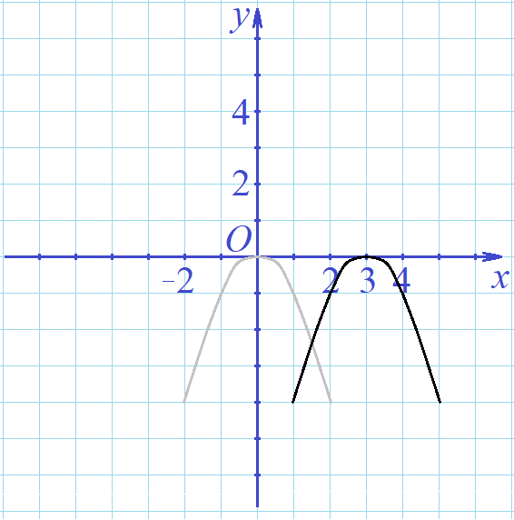
График функции y = ${ax}^{2}$+ b$x$ + c
4. Построить график функции:
а) y = $x^{2}$+ 4$x$ –$1$; б) y = ${\text{–}x}^{2}$+$6x$ –$4$.
…б) y = ${\text{–}x}^{2}$+$6x$ –$4$= =${\text{–} (x}^{2}\text{–}$ 6$x$ + 4) =${\text{–} (x}^{2}\text{–}$ 6$x$ + 9 $\text{–}$ 5) = = $\text{–} {(x \text{–} 3)}^{2}$ +$5$.
Построим график функции y = ${−x}^{2}$, перенесём его на 3 ед. вправо

Slide 47
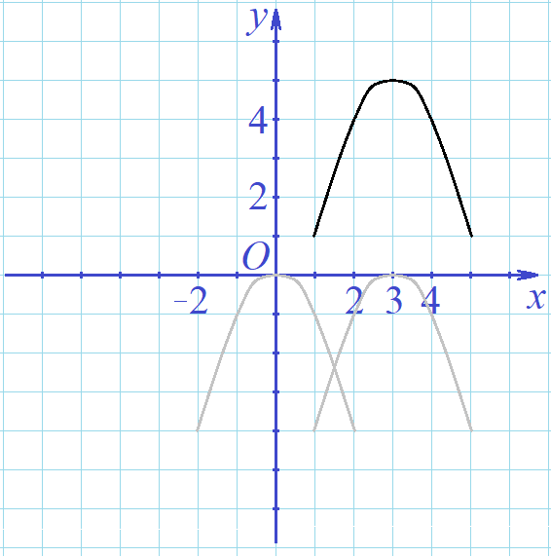
График функции y = ${ax}^{2}$+ b$x$ + c
4. Построить график функции:
а) y = $x^{2}$+ 4$x$ –$1$; б) y = ${\text{–}x}^{2}$+$6x$ –$4$.
…б) y = ${\text{–}x}^{2}$+$6x$ –$4$= =${\text{–} (x}^{2}\text{–}$ 6$x$ + 4) =${\text{–} (x}^{2}\text{–}$ 6$x$ + 9 $\text{–}$ 5) = = $\text{–} {(x \text{–} 3)}^{2}$ +$5$.
Построим график функции y = ${−x}^{2}$, перенесём его на 3 ед. вправо и на 5 ед. вверх.

Slide 48
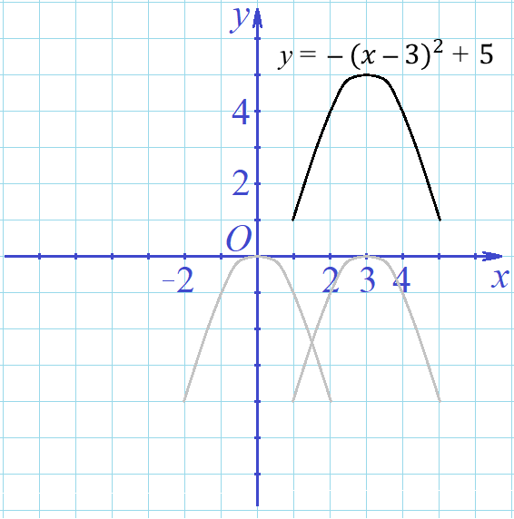
График функции y = ${ax}^{2}$+ b$x$ + c
4. Построить график функции:
а) y = $x^{2}$+ 4$x$ –$1$; б) y = ${\text{–}x}^{2}$+$6x$ –$4$.
…б) y = ${\text{–}x}^{2}$+$6x$ –$4$= =${\text{–} (x}^{2}\text{–}$ 6$x$ + 4) =${\text{–} (x}^{2}\text{–}$ 6$x$ + 9 $\text{–}$ 5) = = $\text{–} {(x \text{–} 3)}^{2}$ +$5$.
Построим график функции y = ${−x}^{2}$, перенесём его на 3 ед. вправо и на 5 ед. вверх. Получим график функции
y = $\text{–} {(x \text{–} 3)}^{2}$ +$5$.

